Slide 1


Název školy: ZŠ Štětí, Ostrovní 300
Autor: Francová Alena
Vzdělávací oblast: Člověk a příroda_Fyzika
Datum: 10/2012
Název materiálu:
VY_32_INOVACE_FY.7.A.09_Rychlost
Číslo operačního programu: CZ.1.07/1.4.00/21.1693
Název projektu: PRIMA ŠKOLA
Rychlost
Anotace: Materiál je určen pro žáky 7. ročníku. Slouží k naučení nového učiva.

Slide 2

Po silnici se pohybuje plně naložený nákladní automobil, ve vedlejším pruhu ho předjíždí motocyklista.
Co můžeme říci o těchto pohybujících se tělesech?

Slide 3
Rychlost – fyzikální veličina
Značka: v
Příklady, které znáte:
Rychlost chůze člověka, plavce a atd.
Rychlost běžce (při hodině tělocviku běh na 100 m, 800 m, 1 500 m atd).
Rychlost jízdy na kole.
Rychlost motocyklu, automobilu, autobusu, vlaku, letadla atd.
Rychlost letu motýla, ptáka atd.
Rychlost běhu závodního koně na dráze atd.

Slide 4
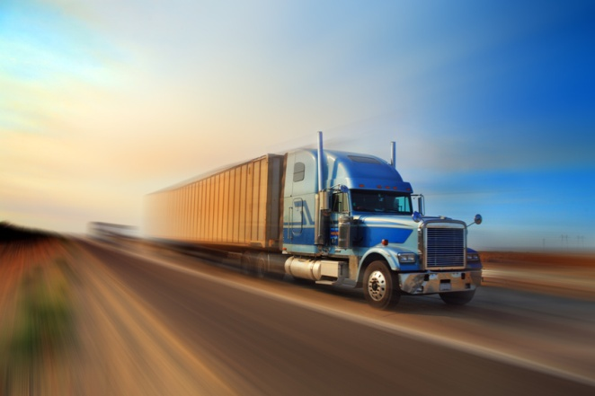
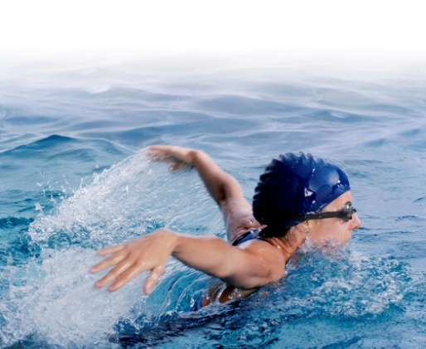
Rychlost v animaci:

Slide 5
Průměrná rychlost pohybu tělesa:
K ZAPAMATOVÁNÍ:
Průměrnou rychlost pohybu tělesa určíme, jestliže celkovou dráhu dělíme celkovým časem:
v=s/t

Slide 6
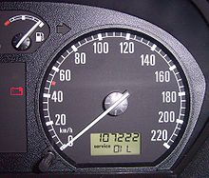
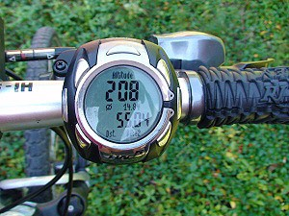
Okamžitá rychlost:
Je to rychlost, kterou se těleso pohybuje v daném okamžiku.
Můžeme ji sledovat např. na komputeru na bicyklu nebo ji ukazuje ručička „tachometru“ v automobilu.

Slide 7
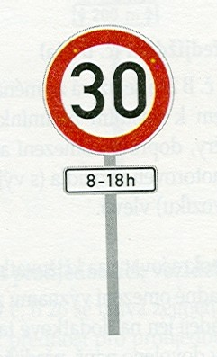
Odpověz na otázku:
Jak se nazývá rychlostní dopravní značka na obrázku?

Slide 8
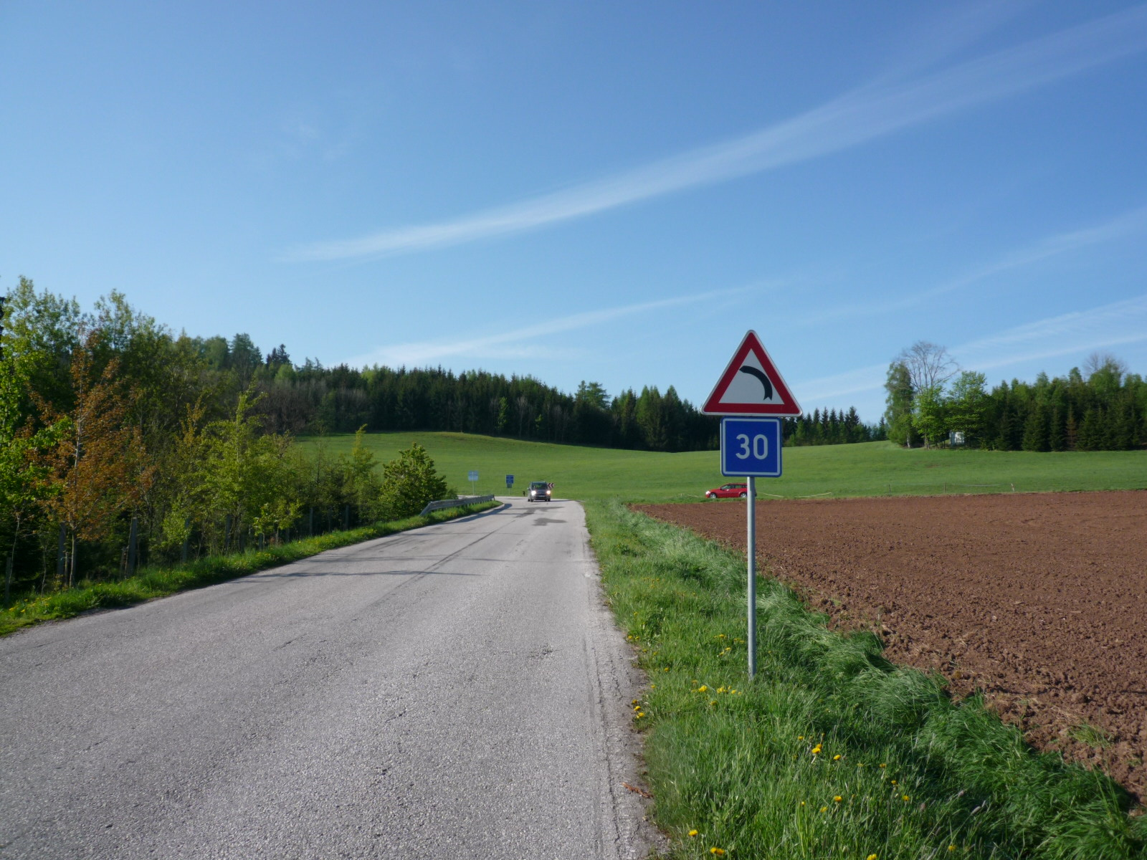
Odpověz na otázku:
Jak se nazývá dopravní značka na obrázku?

Slide 9
Vyjmenujte jednotky délky a uveďte jejich vzájemné převody:
SPRÁVNÁ ODPOVĚĎ:
km, m, dm, cm, mm
1 mm = 0,1 cm
1 km = 1 000 m
1 cm = 0,1 dm
1 m = 10 dm
1 dm = 0,1 m
1 dm = 10 cm
1 m = 0,001 km
1 cm = 10 mm

Slide 10
Vyjmenujte jednotky času a uveďte jejich vzájemné převody:
SPRÁVNÁ ODPOVĚĎ:
h, min, s
1 s = 1/60 min
1 h = 60 min
1 min = 1/60 h
1 min = 60 s
1 s = 1/3 600 h
1 h = 3 600 s
1 den = 24 h

Slide 11

Jak rozumíte výroku: „Chodec se pohybuje průměrnou rychlostí 5 km/h.
Vyber správnou odpověď:
Chodec ujde 5 kilometrů za 5 hodin.
Chodec ujde průměrně 5 kilometrů za 1 hodinu.
Chodec ujde za 1 hodin 5 kilometrů.

Slide 12
Úkol na doma:
V následující tabulce seřaďte pohyby od nejrychlejšího k nejpomalejšímu. Rychlosti vyhledejte.
Druh pohybu: | Pořadí: | Rychlost:
Hlemýžď po zahradě
Cyklista po vyhrazené stezce
Raketa dostávající se na oběžnou dráhu Země
Dopravní letadlo
Závodní kůň na dráze
Osobní automobil na dálnici

Slide 13
Použité zdroje:
doc. RNDr. Růžena Kolářová, CSc., PaedDr. Jiří Bohuněk, Fyzika pro 7. ročník základní školy, nakladatelství Prometheus, 2004, ISBN 80-7196-265-1.
Tesař J., Jáchim F., Fyzika 1 pro ZŠ, Fyzikální veličiny a jejich měření, pedagogické nakladatelství, a.s., SPN 2007.
Tesař J., Jáchim F., Fyzika 2 pro ZŠ, Síla a její účinky-Pohyb těles, pedagogické nakladatelství, a.s., SPN 2008.
Rauner K., Havel V., a kol., Fyzika 7 pro ZŠ a víceletá gymnázia, Nakladatelství Fraus 2005
galerie office www.office.microsoft.com
http://www.ibesip.cz/zdroj.aspx?typ=5&id=377&sh=407641729 [cit:2012-10-10]
http://nehodovelokality.bezpecnenasilnicich.cz/lokality/SMNL1/SMNL1_obr4.JPG [cit:2012-10-10]
http://www.treking.cz/testy/multifunkcni-cyklocomputer.jpg [cit:2012-10-10]
http://upload.wikimedia.org/wikipedia/commons/thumb/c/c9/Tachometer_service_oil.jpg/220px-Tachometer_service_oil.jpg [cit:2012-10-10]
http://www.nasever.cz/images/pepa_chodec.png [cit:2012-10-10]

Slide 14
Metodika prezentace:
Prezentace slouží k naučení nového učiva.
K popisu různých pohybů a jejich porovnání musí žák znát, jak velkou dráhu urazí těleso za jednotku času.
Zavedení fyzikální veličiny „rychlost“.
Žák uvede příklady z praxe, kdy se setkal s touto fyzikální veličinou.
Určení průměrné rychlosti tělesa.
Žák umí pracovat s cyklocomputerem.
Žák zná rychlostní dopravní značky.
Žák vyjmenuje jednotky délky a uvede jejich vzájemné převody.
Žák vyjmenuje jednotky času a uvede jejich vzájemné převody.
Žák odpovídá na otázky, řeší úlohy, vybírá správné odpovědi.

